Slide 1
ASPEN PLUS V8.6
INTRODUCCIÓN AL MÓDULO DE REACCIONES Y REACTORES

Slide 2
INTRODUCCIÓN
Aspen Plus cuenta con 3 clases de modelos de diferentes niveles de rigor y capacidad predictiva.
Modelos de balance de masa.
Modelos en equilibrio.
Modelos de cinética rigurosa.

Slide 3
MODELOS DE BALANCE DE MASA
Reactor estequiométrico (RStoic)
Reactor de rendimiento (RYield)
Calculan balances de masa y energía, pero no llevan a cabo cálculos cinéticos rigurosos.

Slide 4
MODELOS EN EQUILIBRIO
Estos modelos asumen un equilibrio químico y un equilibrio entre fases.
Reactor de Gibbs (RGibbs)
Reactor en equilibrio (REquil)

Slide 5
MODELOS DE CINÉTICA RIGUROSA
Reactor tanque de agitación continua (RCSTR).
Reactor de flujo pistón (RPlug).
Reactor tanque Batch (RBatch).
Predicen composición de la corriente de productos y velocidades de flujo, con base a velocidades de reacción calculadas.

Slide 6
MODELOS DE B. DE M. (RStoic)
Modela un reactor cuando:
Se desconoce la cinética de la reacción o no es relevante.
Se conoce la estequiometria.
Se puede especificar el avance de reacción.

Slide 7
MODELOS DE B. DE M. (RYield)
Modela un reactor cuando se especifican los rendimientos de reacción de cada componente, es útil cuando:
Se desconoce la cinética y la estequiometria de la reacción.
Se dispone de datos de distribución de rendimientos, o correlaciones.

Slide 8
MODELOS EN EQUIL. (REquil)
Modela un reactor cuando:
Se conoce la estequiometria de la reacción.
Algunas o todas las reacciones alcanzan el equilibrio químico.
Utilizan la energía libre de Gibbs para determinar constantes en equilibrio.

Slide 9
MODELOS EN EQUIL. (RGibbs)
Modela reactores con:
Equilibrio químico de una sola fase (gas o líquido).
Equilibrio de fases y/o químico con fases sólidas.
Equilibrio químico y equilibrio entre fases simultáneamente.

Slide 10
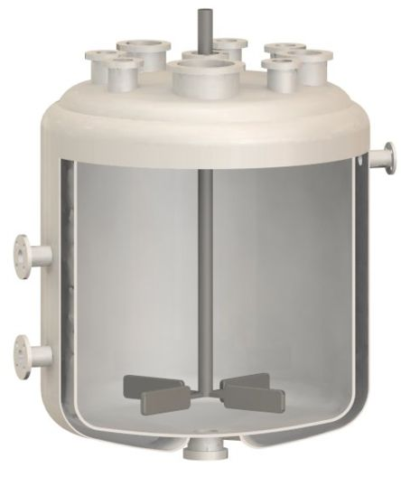
MODELOS DE C. R. (RCSTR)
Asume mezclado perfecto.
Modela reacciones cinéticas y en equilibrio, también reacciones que involucran sólidos.
Modela reactores en una, dos y tres fases.

Slide 11
MODELOS DE C. R. (RPlug)
Asume mezclado perfecto en dirección radial.
No ocurre mezclado en dirección axial.
Modela reacciones cinéticas, y reacciones que involucran sólidos.
Modela reactores en una, dos y tres fases.

Slide 12
MODELOS DE C. R. (RBatch)
Son operaciones en estado no-estacionario.
Se conoce la cinética de las reacciones que están ocurriendo.
Se lleva a cabo la reacción hasta que se establece un criterio de detención.

Slide 13
EJEMPLO PRÁCTICO
Utilizar diferentes modelos de reactores (RStoic, RGibbs, RCSTR y RPlug) para la siguiente reacción esterificación:

Slide 14
EJEMPLO PRÁCTICO
Alimentación.

Slide 15
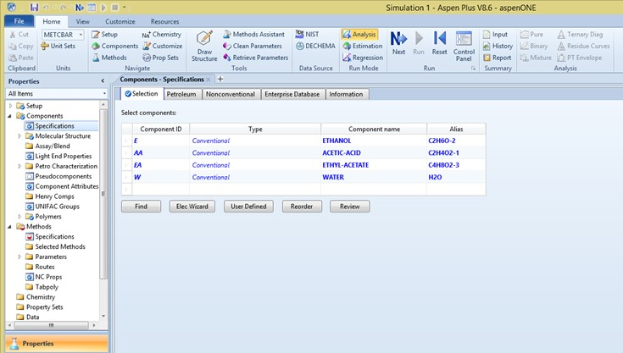
SOLUCIÓN EJEMPLO PRÁCTICO RGibbs
1) Introducir los componentes de la reacción

Slide 16
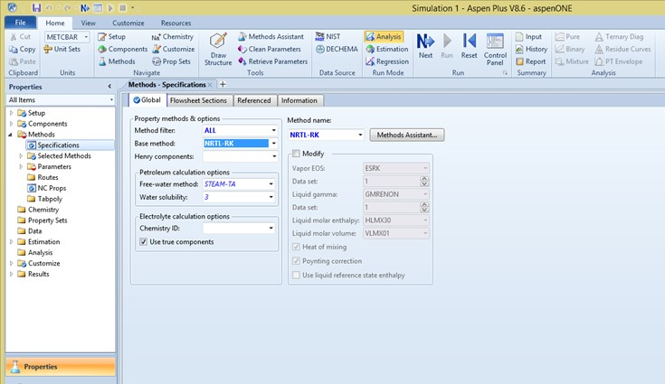
SOLUCIÓN EJEMPLO PRÁCTICO RGibbs
2) Elegir el método de cálculo

Slide 17
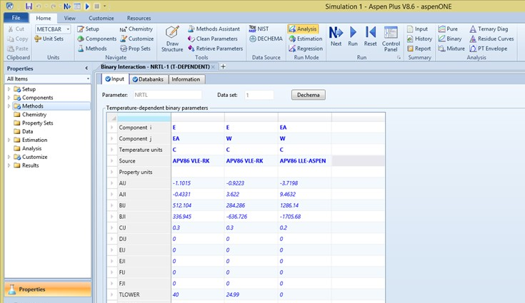
SOLUCIÓN EJEMPLO PRÁCTICO RGibbs
3) Revisar el método de cálculo

Slide 18
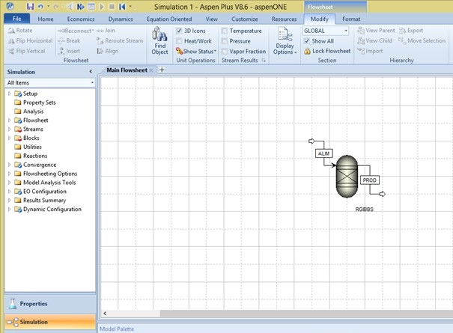
SOLUCIÓN EJEMPLO PRÁCTICO RGibbs
4) Elegir el modelo del reactor

Slide 19
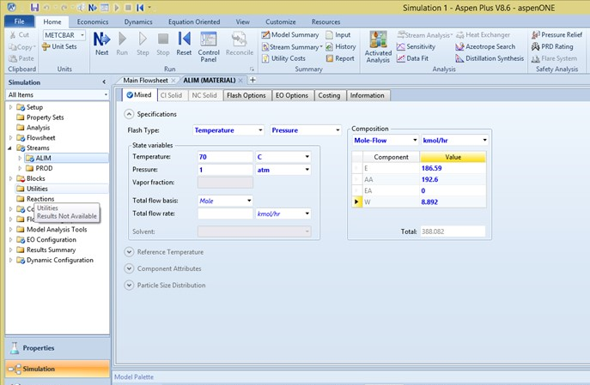
SOLUCIÓN EJEMPLO PRÁCTICO RGibbs
5) Establecer las condiciones de alimentación

Slide 20
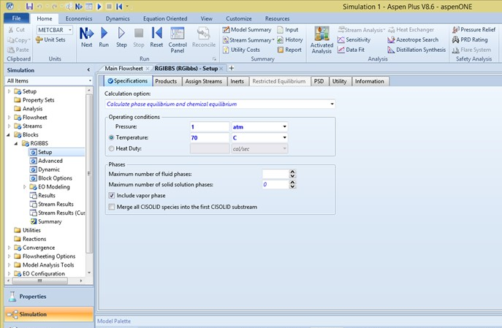
SOLUCIÓN EJEMPLO PRÁCTICO RGibbs
6) Establecer las condiciones de operación del reactor

Slide 21
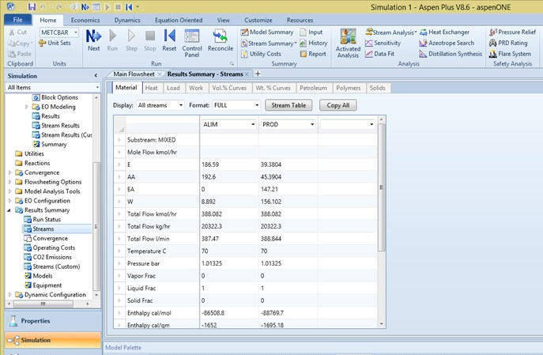
SOLUCIÓN EJEMPLO PRÁCTICO RGibbs
7) Resultados

Slide 22
RESULTADOS RStoic

Slide 23
RESULTADOS RPlug

Slide 24
RESULTADOS RStoic

Slide 25
PROBLEMA RPlug
El di-fenilo es un producto intermedio importante en la industria, uno de sus principales esquemas de producción involucra la deshidrogenación pirolítica del benceno de acuerdo con la siguiente reacción:

Slide 26
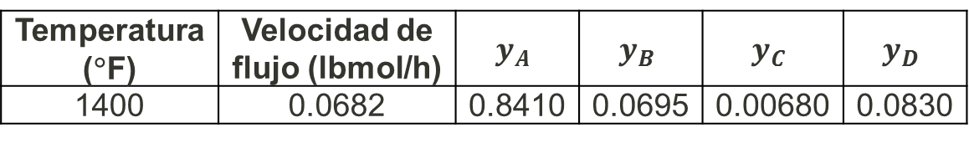
PROBLEMA RPlug
En un experimento realizado por Murphy, Lamb y Watson, el benceno fue vaporizado, calentado hasta la temperatura de reacción y alimentado a un reactor de flujo pistón. Los productos obtenidos se muestran en la siguiente tabla.
Temperatura (°F) | Velocidad de flujo (lbmol/h) | $$y_{A}$$ | $$y_{B}$$ | $$y_{C}$$ | $$y_{D}$$
1400 | 0.0682 | 0.8410 | 0.0695 | 0.00680 | 0.0830

Slide 27
PROBLEMA RPlug
Utilizar la siguiente información adicional:

Slide 28
PROBLEMA RPlug
Los valores de los parámetros son los siguientes:

Slide 29
PROBLEMA RPlug
Utilizar la información para replicar los resultados de la tabla utilizando Aspen Plus. ¿Cuál es la diferencia en % entre la fracción mol simulada y la experimental?

Slide 30

PROBLEMA RPlug (Solución)
1) Especificar los componentes.

Slide 31
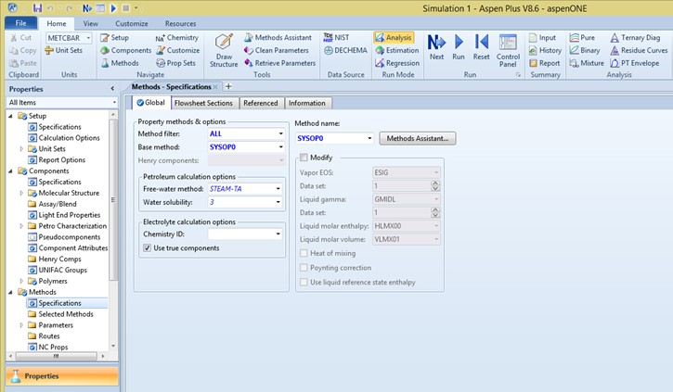
PROBLEMA RPlug (Solución)
2) Elegir el método.

Slide 32
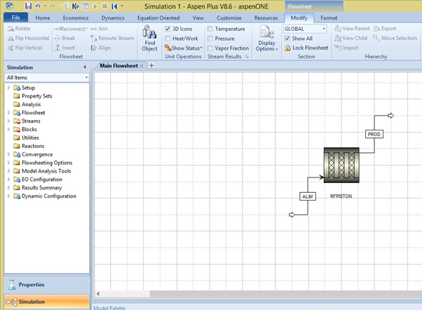
PROBLEMA RPlug (Solución)
3) Elegir el modelo del reactor.

Slide 33
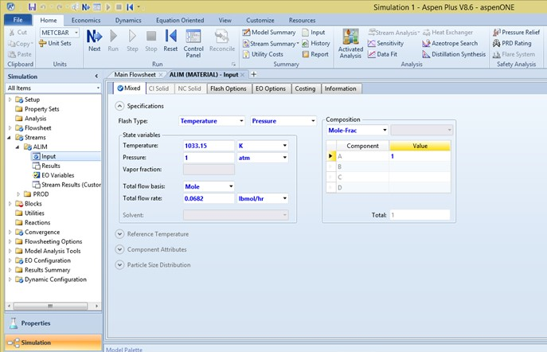
PROBLEMA RPlug (Solución)
4) Establecer las condiciones de la corriente de alimentación.

Slide 34
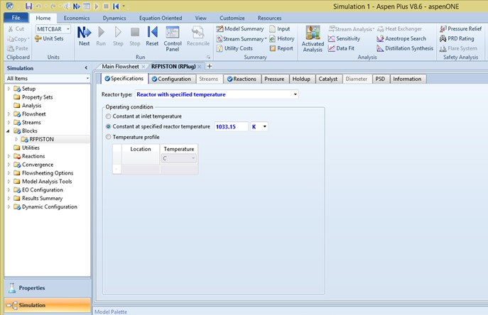
PROBLEMA RPlug (Solución)
5) Establecer condiciones de operación del reactor.

Slide 35
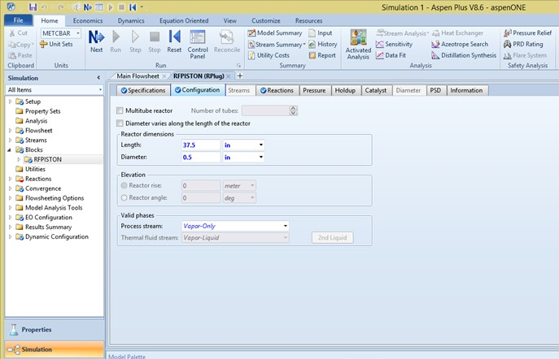
PROBLEMA RPlug (Solución)
6) Establecer las dimensiones del reactor.

Slide 36
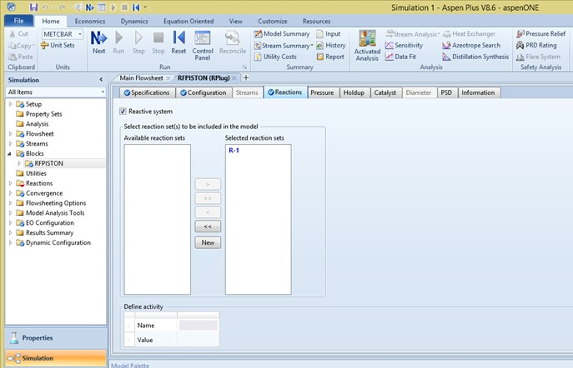
PROBLEMA RPlug (Solución)
7) Establecer el sistema de reacción.

Slide 37
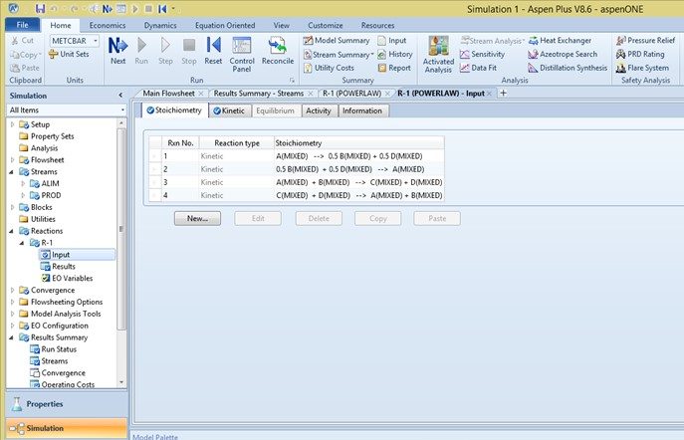
PROBLEMA RPlug (Solución)
8) Establecer la estequiometria de las reacciones.

Slide 38
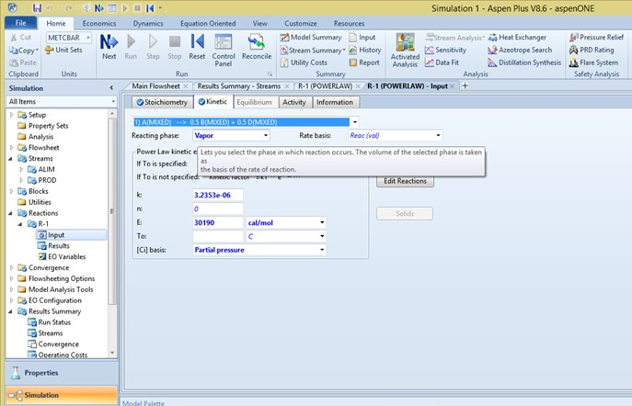
PROBLEMA RPlug (Solución)
9) Establecer la cinética de las reacciones.

Slide 39
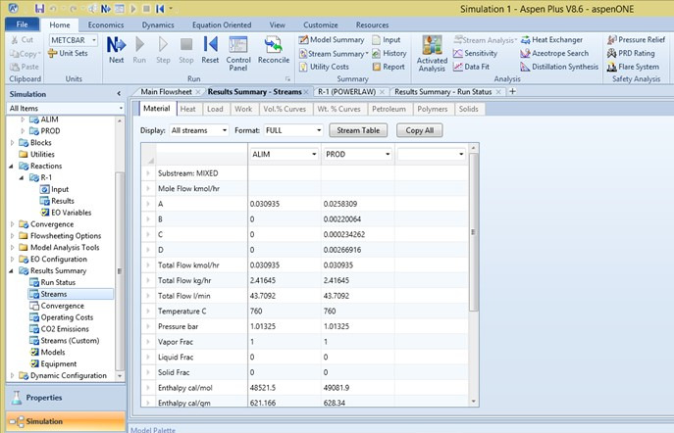
PROBLEMA RPlug (Solución)
10) Resultados.

Slide 40
REFERENCIAS
1. Fogler, H.S. Elementos de Ingeniería de Reacciones Químicas, 3ra. Edición, New Jersey, 1999.
2. Murphy, G. B.; Lamb, G.G. and Watson, K.M. Transactions of the American Institute of Chemical Engineers, (34) 429, 1938

